Slide 1
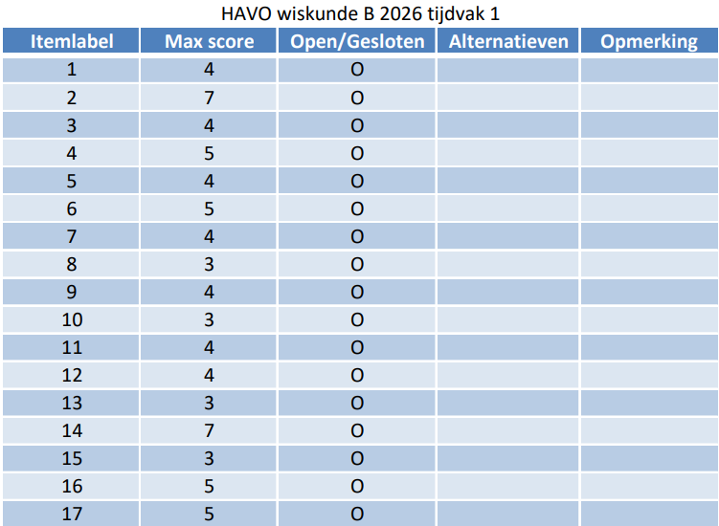

Slide 2
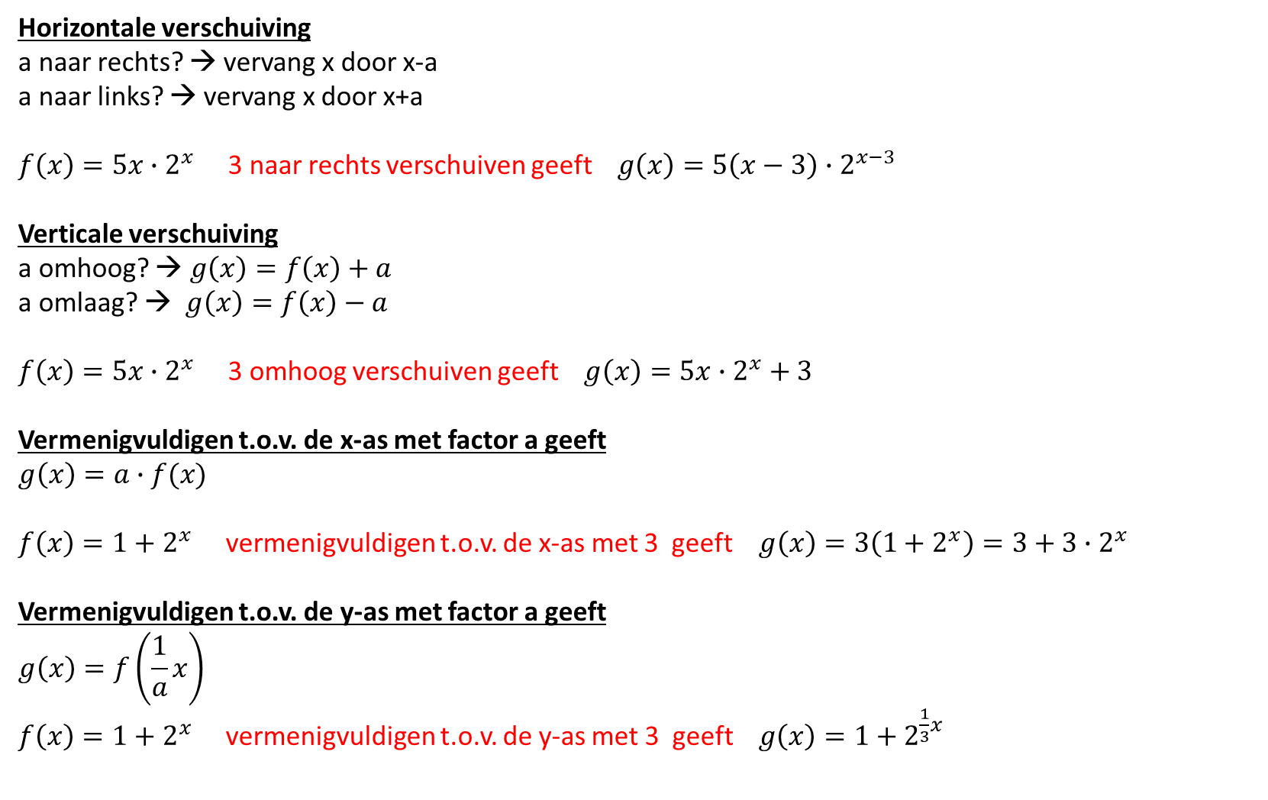
Transformaties
Horizontale verschuiving
a naar rechts? → vervang x door x-a
a naar links? → vervang x door x+a
$f\left(x\right)=5x∙2^{x}$ 3 naar rechts verschuiven geeft $g\left(x\right)=5\left(x−3\right)∙2^{x−3}$
Verticale verschuiving
a omhoog? → $g\left(x\right)=f\left(x\right)+a$
a omlaag? → $g\left(x\right)=f\left(x\right)−a$
$f\left(x\right)=5x∙2^{x}$ 3 omhoog verschuiven geeft $g\left(x\right)=5x∙2^{x}+3$
Vermenigvuldigen t.o.v. de x-as met factor a geeft
$$g\left(x\right)=a∙f(x)$$
$f\left(x\right)=1+2^{x}$ vermenigvuldigen t.o.v. de x-as met 3 geeft $g\left(x\right)=3\left(1+2^{x}\right)=3+3∙2^{x}$
Vermenigvuldigen t.o.v. de y-as met factor a geeft
$$g\left(x\right)=f\left(\frac{1}{a}x\right)$$
$f\left(x\right)=1+2^{x}$ vermenigvuldigen t.o.v. de y-as met 3 geeft $g\left(x\right)=1+2^{\frac{1}{3}x}$

Slide 3
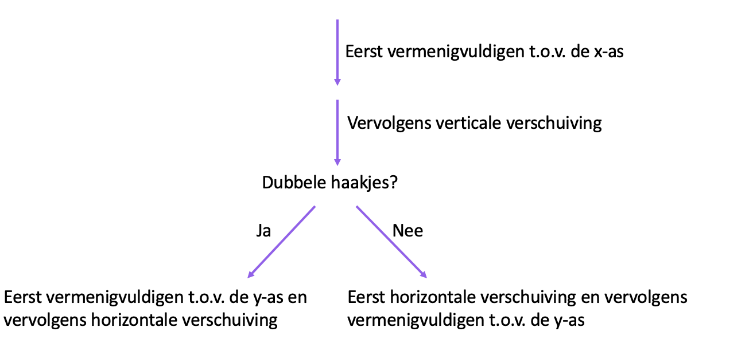

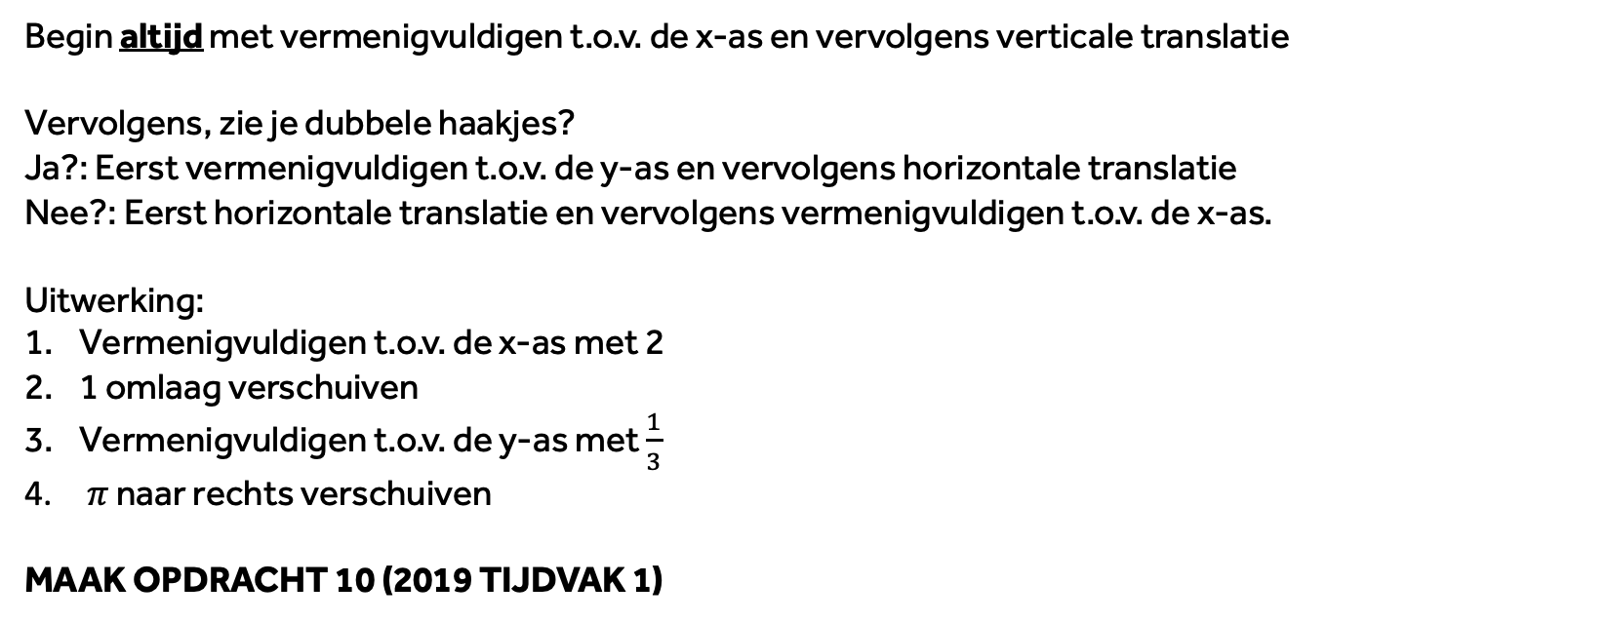

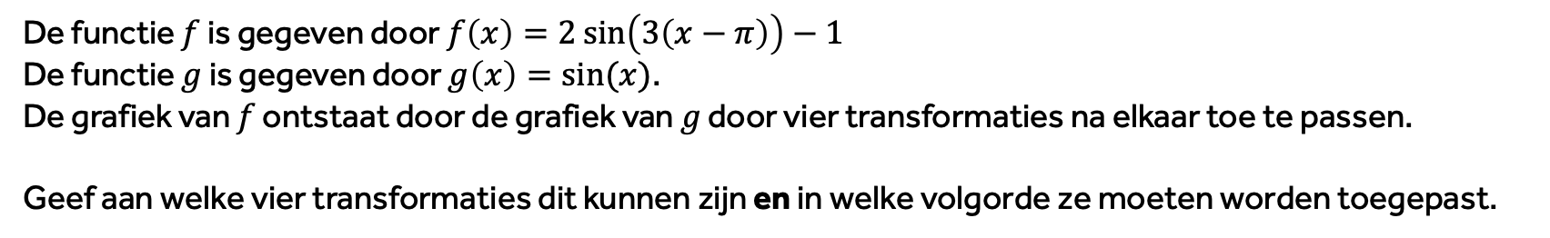


Transformaties
De functie $f$ is gegeven door $f\left(x\right)=2\sin\left(3\left(x−π\right)\right)−1$
De functie $g$ is gegeven door $g\left(x\right)=sin⁡(x)$.
De grafiek van $f$ ontstaat door de grafiek van $g$ door vier transformaties na elkaar toe te passen.
Geef aan welke vier transformaties dit kunnen zijn en in welke volgorde ze moeten worden toegepast.
Begin altijd met vermenigvuldigen t.o.v. de x-as en vervolgens verticale translatie
Vervolgens, zie je dubbele haakjes?
Ja?: Eerst vermenigvuldigen t.o.v. de y-as en vervolgens horizontale translatie
Nee?: Eerst horizontale translatie en vervolgens vermenigvuldigen t.o.v. de x-as.
Uitwerking:
Vermenigvuldigen t.o.v. de x-as met 2
1 omlaag verschuiven
Vermenigvuldigen t.o.v. de y-as met $\frac{1}{3}$
$π$ naar rechts verschuiven
MAAK OPDRACHT 10 (2019 TIJDVAK 1)
$$y=2sin⁡(x)$$
$$y=2\sin\left(x\right)−1$$
$$y=2\sin\left(3x\right)−1$$
$$y=2\sin\left(3\left(x−π\right)\right)−1$$

Slide 4
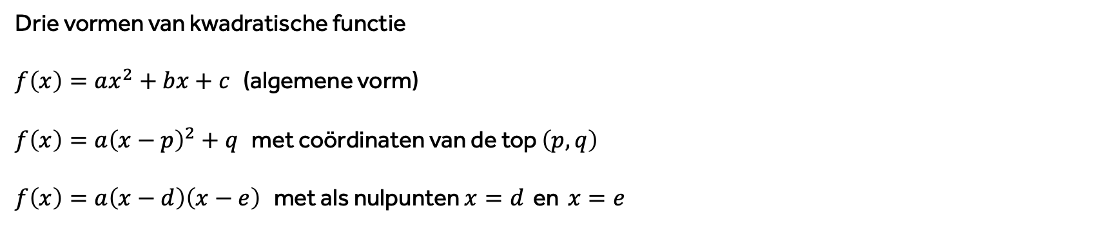
Functievoorschrift van een parabool
Drie vormen van kwadratische functie
$f\left(x\right)=ax^{2}+bx+c$ (algemene vorm)
$f\left(x\right)=a{\left(x−p\right)}^{2}+q$ met coördinaten van de top $\left(p, q\right)$
$f\left(x\right)=a\left(x−d\right)\left(x−e\right)$ met als nulpunten $x=d$ en $x=e$

Slide 5
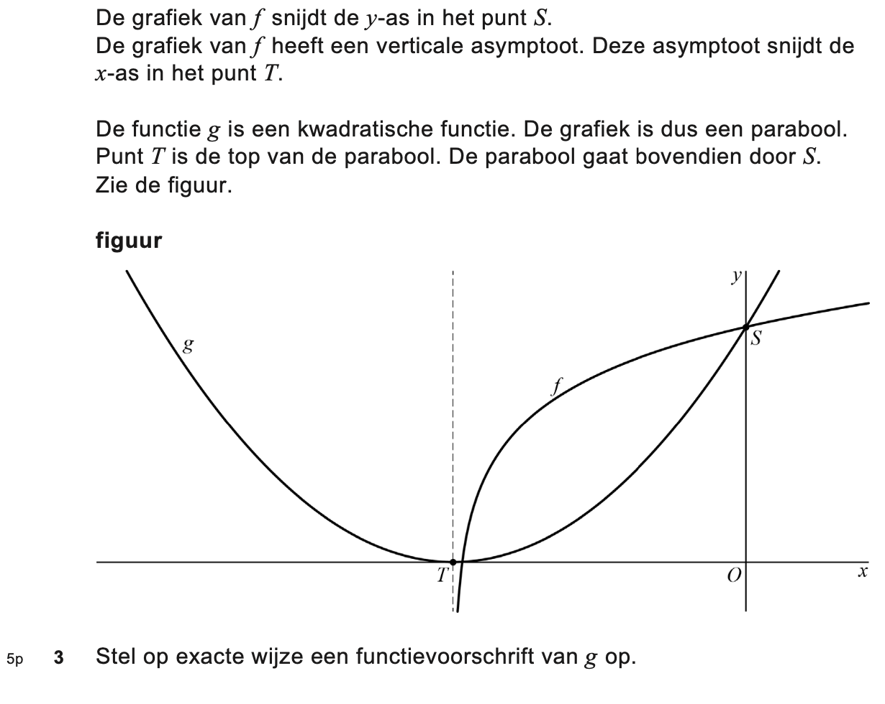


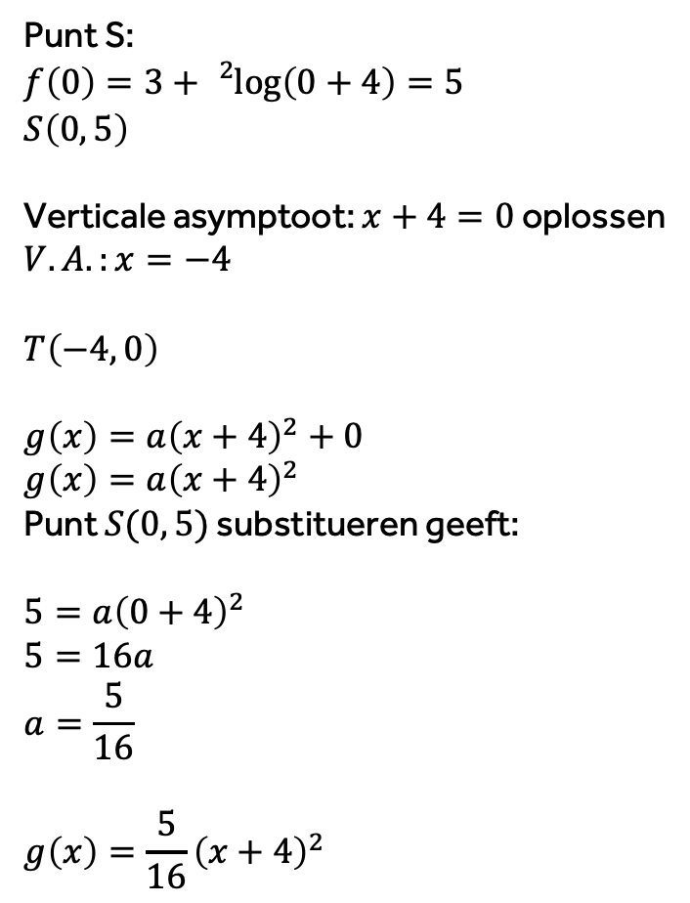
2022 tijdvak 2
Punt S:
$$f\left(0\right)=3+{}_{}^{2}{\log\left(0+4\right)=5}$$
$$S\left(0, 5\right)$$
Verticale asymptoot: $x+4=0$ oplossen
$$V.A.:x=−4$$
$$T\left(−4, 0\right)$$
$$g\left(x\right)=a{\left(x+4\right)}^{2}+0$$
$$g\left(x\right)=a{\left(x+4\right)}^{2}$$
Punt $S(0, 5)$ substitueren geeft:
$$5=a{\left(0+4\right)}^{2}$$
$$5=16a$$
$$a=\frac{5}{16}$$
$$g\left(x\right)=\frac{5}{16}{\left(x+4\right)}^{2}$$
Gebruik $g\left(x\right)=a{\left(x−p\right)}^{2}+q$

Slide 6
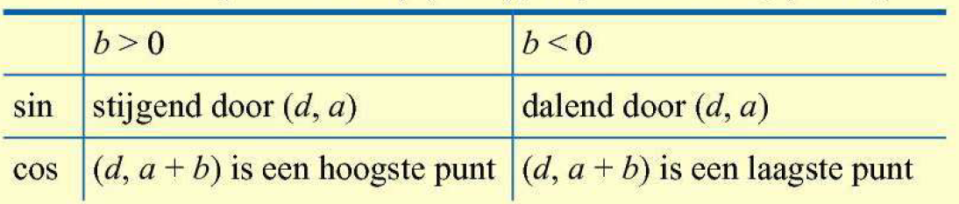

Sinusoïde opstellen
Standaardvorm van een sinusoïde
$f\left(x\right)=a+b∙sin⁡\left(c\left(x−d\right)\right)$ of $f\left(x\right)=a+b∙cos\left(c\left(x−d\right)\right){}$
$a=\frac{y_{max}+y_{min}}{2}$ (evenwichtsstand)
$b=\frac{y_{max}−y_{min}}{2}$ (amplitude) of $b=y_{max}−evenwichtsstand$
$$c=\frac{2π}{periode}$$

Slide 7

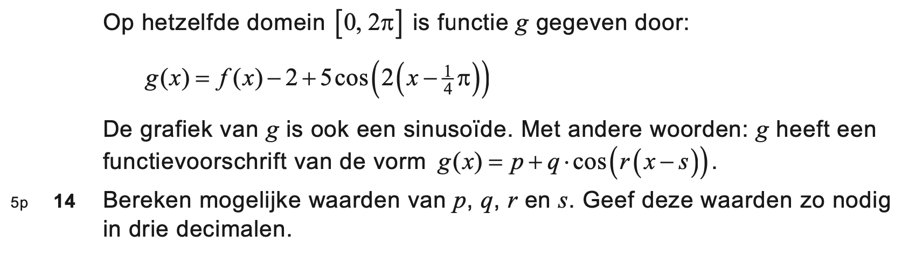
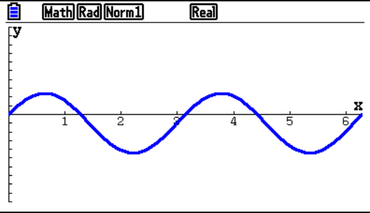

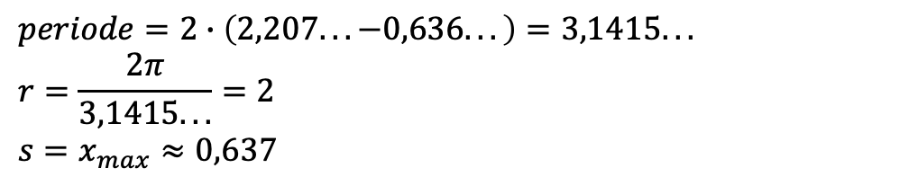
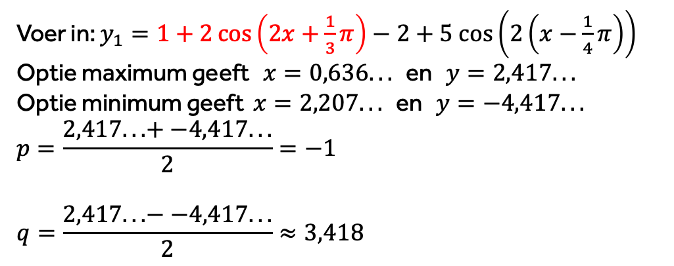

2019 tijdvak 1
Let op!
Grafische rekenmachine op radialen!
Voer in: $y_{1}=1+2\cos\left(2x+\frac{1}{3}π\right)−2+5 cos⁡\left(2\left(x−\frac{1}{4}π\right)\right)$
Optie maximum geeft $x=0,636.. .$ en $y=2,417.. .$
Optie minimum geeft $x=2,207.. .$ en $y=−4,417.. .$
$$p=\frac{2,417.. .+−4,417.. .}{2}=−1$$
$$q=\frac{2,417.. .−−4,417.. .}{2}≈3,418$$
Halve periode
$$periode=2∙\left(2,207.. .−0,636.. .\right)=3,1415.. .$$
$$r=\frac{2π}{3,1415.. .}=2$$
$$s=x_{max}≈0,637$$

